Slide 1
DERS SEÇİMİ
ALAN SEÇİMİ

Slide 2
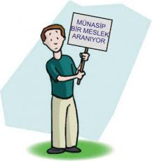
Yanlış ders-alan seçimi
Ortaöğretimde derslerimize olan motivasyonumuzu azaltır.
Motivasyonumuzun azaldığı derslerde notlarımız düşecektir.
Ortaöğretimde düşen notlarımız TYT-YKS de düşük OBP olarak karşımıza çıkacaktır.

Slide 3
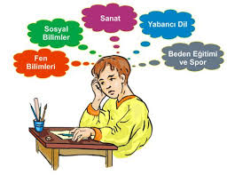
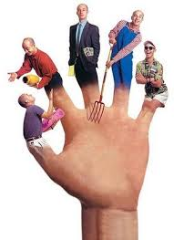
Yanlış ders-alan seçimi
Yanlış meslek seçmemize yol açar.
Yanlış meslek seçimi ise uzun yıllar boyunca sevmediğimiz , ilgimizin ve yeteneğimizin olmadığı bir mesleği yapmak zorunda bırakır.
İlgimizin , yeteneğimizin doğrultusunda seçmediğimiz bir meslek ise iş hayatında bizi mutsuz edecektir.

Slide 4
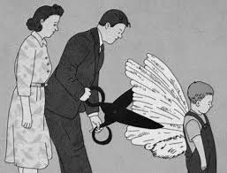
Neden yanlış seçim?
Aile baskısı, yanlış seçim yapılmasına neden olabilir. Geleneksel , güncel olmayan yanlış bilgilerle aile üyeleri , öğrenciyi yanlış yönlendirebilmektedirler.
Çevre baskısı , yanlış seçim yapılmasına neden olabilir. Sadece arkadaşlarıyla aynı sınıfta okumak için hiç araştırmadığı alana giden öğrencilerimiz bulunmaktadır.

Slide 5
Özellikle de toplumumuzda zeki öğrenciler Sayısal dersleri seçer gibi yanlış bir algı vardır.
Dersler arasında böyle bir hiyerarşi söz konusu değildir.
Öğrenci kendi yeteneklerine göre ders seçmelidir. Yeteneklerine göre ders seçen öğrenci ancak başarılı olabilir.
Sayısal dersleri kötü olan öğrenci sayısal seçtiğinde başarısızlığa uğramakta üniversite giriş sınavında da istediği başarıyı kazanamamaktadır.

Slide 6
İyi bir seçim nasıl olmalıdır?
KENDİNİ TANI
*İlgilerimizin , yeteneğimizin farkında olmalıyız. Bu doğrultuda seçim yapmalıyız.
*İlgi ve yeteneklerimizle , seçmek istediğimiz alanın ne kadar örtüştüğünü iyi analiz etmemiz gerekir.
* İlgi ve yeteneklerimizin farkında değilsek bu konuda uzman kişilerden yardım almalıyız.

Slide 7
İyi bir seçim nasıl olmalıdır?
DERSLERİ-ALANLARI İYİ TANI
*Alanlar iyi bir şekilde araştırılmalı.
*Alanlarda , hangi derslerin bulunduğu incelenmelidir.
*Alan bitiminde ne gibi iş imkanları olduğu araştırılmalıdır.
*TYT –YKS de hangi bölümler tercih edilebilir araştırılmalıdır.

Slide 8
İyi bir seçim nasıl olmalıdır?
HEDEFLEDİĞİN MESLEĞİ ARAŞTIR
Hedeflediğimiz mesleğin şartlarını en iyi o mesleği yapan insanlardan öğrenebiliriz.
*Günümüzde artık istediğimiz meslek sahibine ulaşmak kolay. Mesleğin şartlarını öğrendikten sonra , bizi o mesleğe götürecek alanı-ders seçimini daha etkili yapabiliriz.

Slide 9
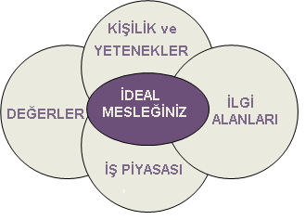
Meslek seçimi açısından bir kişinin kendini tanıması; meslek seçiminde rol oynayan kişilik özellikleri yönünden kendini açık ve doğru biçimde değerlendirebilmesi demektir. Kısaca; kişinin ne istediğini bilmesi ve isteklerine erişebilme gücünü iyi tanıması gerekir.
Hangi alanda ne düzeyde yeteneğe sahip olduğunu (YETENEK)
Nasıl bir çalışma ortamında ne gibi işleri yapmaktan hoşlanacağını (İLGİ)
Mesleğin ne gibi yararlar sağlayacağını (DEĞER) bilmesi gerekir.

Slide 10
Seçtiğimiz derslerin;
TYT- YKS sonunda tercih etmek istediğimiz
meslekleri kapsamasına özen gösterilmesi
gerekmektedir. Zira gelecekte istediğimiz
meslek alanı için gerekli puanı oluşturan
dersler dışında ders seçersek;
istediğimiz meslek grubu için gerekli soruları
cevaplamakta zorlanırız.

Slide 11
Ders seçimi;
- Öğrencilerin TYT VE YKS’ de yapacakları tercihlerde
etkili olacaktır.
- Liseden mezun olana kadar okuyacakları ders
başarılarını ve yıl sonu sınıf geçme başarılarını
belirleyecektir.
- Lisede elde ettikleri başarı puanları Ortaöğretim
Başarı Puanı olarak TYT- YKS puanlarına eklenecek ve sınav başarılarına etki edecektir.

Slide 12
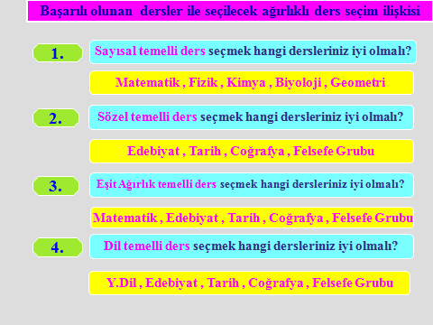

Slide 13
Yükseköğretim Kurumları Sınavı
TEMEL YETERLİLİK TESTİ
(Türkçe, Temel Matematik, Fen Bilimleri, Sosyal Bilimler)
-Sözel ve Sayısal becerilerin ölçülmesi-
Birinci Oturum
İkinci Oturum
-TÜRK DİLİ VE EDEBİYATI-SOSYAL BİLİMLER-1
-SOSYAL BİLİMLER-2
-MATEMATİK
-FEN BİLİMLERİ

Slide 14
Yükseköğretim Kurumları Sınavı
İkinci Oturumdaki Testlerin Ağırlıkları
Sözel puan:
Türk Dili ve Edebiyatı-Sosyal Bilgiler-1 testinin ağırlığı %50, Sosyal Bilimler-2 testinin ağırlığı %50
Sayısal Puan:
Matematik testinin ağırlığı %50,
Fen Bilimleri testinin ağırlığı %50
Eşit Ağırlık Puanı:
Türk Dili ve Edebiyatı-Sosyal Bilgiler-1 testinin ağırlığı %50, Matematik testinin ağırlığı %50

Slide 15
ÜNİVERSİTEYE GİRİŞ SINAVLARI
Temel Yeterlilik Testi
-TYT-
(Temel Matematik, Türkçe, Sosyal Bilimler, Fen Bilimleri)
Yükseköğretim Kurumları Sınavı
-YKS-
* 40 Türk Dili ve Edebiyatı, Sosyal Bilimler1 (TDE ,Tarih1,Coğ 1)
*40 Matematik,
*Sosyal Bilimler-2 (Tarih2, Coğ.2, Felsefe gr, DKAB)
*40 Fen Bilimleri

Slide 16
MF Puan Türü Tıp, Mühendislik, Mimarlık, ...
TYT
(Matematik, Fen Bilimleri, Türkçe, Sosyal Bilimler sorusu)
YKS Matematik Sınavı
(Matematik , Geometri)
10, 11 ve 12. sınıfta okutulan Matematik ve Geometri konuları
Fen Bilimleri Sınavı
(Fizik, Kimya , Biyoloji soru)
10, 11 ve 12. sınıf Fizik, Kimya ve Biyoloji konuları

Slide 17
İstatistik,
Matematik,
Matematik Öğretmenliği, Matematik Mühendisliği,
Astronomi ve Uzay Bilimleri
Biyoloji, Fizik, Kimya bölümleri ve Kimya,Biyoloji, Fizik Öğretmenlikleri, Fen Bilgisi Öğretmenliği,
Su ürünleri Mühendisliği,
Tıp, Diş Hekimliği, Eczacılık,
Moleküler Biyoloji ve Genetik,
Beslenme ve Diyetetik,
Fizyoterapi, Odyoloji, Ergoterapi, Dil ve Konuşma Terapisi,
Gerontoloji ,
Hemşirelik, Ebelik,
Bilgisayar, Bilgisayar sistemleri,
İnşaat, Makine, Çevre, Deniz Ulaştırma, Gıda, Elektrik, Elektronik, Mimarlık, İç Mimarlık, Endüstri, Gemi İnşaatı Mühendislikleri

Slide 18
Eşit Ağırlık Puan Türü Hukuk, İşletme, Psikoloji, ...
TYT
(Matematik, Fen Bilimleri, Türkçe, Sosyal Bilimler soruları)
Matematik Sınavı
(Matematik , Geometri )
10, 11 ve 12. sınıfta okutulan Matematik ve Geometri konuları
Sosyal Bilimler 1 Sınavı
(Edebiyat , Coğrafya 1, Tarih 1)
10, 11 ve 12. sınıf Türk Edebiyatı, Tarih ve Coğrafya konuları

Slide 19
Türkçe-Matematik Ağırlıklı
İktisat, İşletme,
Maliye, Muhasebe,
Ekonometri,
Lojistik,
Sağlık Yönetimi,
Bankacılık ve Sigortacılık ,
Turizm ve Otelcilik ,
İç Mimarlık ve Çevre Tasarımı,
Uluslararası Finans,Uluslar arası Ticaret, Uluslar arası İlişkiler
Kamu Yönetimi,
Sınıf Öğretmenliği ,
Psikoloji, Sosyoloji, Felsefe, Rehberlik ve Psikolojik Danışmanlık,
Sosyal Hizmet,
Antropoloji, Arkeoloji,
Hukuk,
Çocuk Gelişimi

Slide 20
Sözel Puan Türü İletişim, Reklamcılık, ...
TYT
(Matematik, Fen Bilimleri, Türkçe, Sosyal Bilimler sorusu)
Sosyal Bilimler 1 Sınavı
(Edebiyat , Coğrafya1, Tarih1 )
10, 11 ve 12. sınıf Türk Edebiyatı ve Coğrafya konuları
Sosyal Bilimler 2 Sınavı
(Tarih2 , Coğrafya2 ,Felsefe grubu ve Din Kültürü v A.B.)
10, 11 ve 12. sınıf Tarih, Coğrafya, Felsefe ve Din Kültürü konuları )

Slide 21
Türkçe-Sosyal (Sözel) Ağırlıklı
Coğrafya ve Sosyal Bilgiler Öğretmenliği,
Radyo ve Televizyon,
Halkla İlişkiler,
Gazetecilik,
İletişim Bilimleri,
Film Tasarımı,
Televizyon Haberciliği ve Programcılığı ,
Türkçe öğretmenliği, Türk Dili ve Edebiyatı ve Öğretmenliği,
Tarih, Sanat Tarihi, Sümeroloji, Hititoloji,
Yeni Medya, Görsel İletişim Tasarımı,Medya ve İletişim,
Kurgu-Ses, Sinema ve Televizyon, Film Tasarım ve Yönetmenliği,
Gastronomi

Slide 22
DİL Puan Türü Mütercim Tercümanlık, Karşılaştırmalı Edebiyat, İngiliz Dili ve Edebiyatı, ...
TYT
(Matematik, Fen Bilimleri, Türkçe, Sosyal Bilimler sorusu)
YKS Dil Sınavı
(İngilizce, Almanca ya da Fransızca )

Slide 23
, Almanca ve Fransızca Öğretmenlikleri, Amerikan Kültürü ve Edebiyatı, İngiliz Dili ve Edebiyatı, Alman Dili ve Edebiyatı, Fransız Dili ve Edebiyatı, Çeviribilim (Alm., İng, Fran.), İngiliz Dil Bilimi, Karşılaştırmalı Edebiyat (Alm., İng., Fran.), Mütercim-Tercümanlık (Alm., İng., Fran.), Turizm Rehberliği (Alm., İng., Fran.)
Arnavutça, Boşnakça, Bulgar Dili ve Edebiyatı, Çağdaş Yunan Dili ve Edebiyatı, Çeviribilim (Batı bilimleri), Dilbilim (Batı dilleri), Eski Yunan Dili ve Edebiyatı, İspanyol Dili ve Edebiyatı, İtalyan Dili ve Edebiyatı, Karşılaştırmalı Edebiyat (Batı Dilleri), Latin Dili ve Edebiyatı, Yunan Dili ve Edebiyatı, Yunanca Leh Dili ve Edebiyatı, Mütercim-Tercümanlık (Batı Dilleri), Turizm Rehberliği (Batı Dilleri),
Arap dili ve edebiyatı, Arapça öğretmenliği, Çeviribilim (Doğu Dilleri), Çin Dili ve Edebiyatı, Fars Dili ve Edebiyatı, Dilbilim (Doğu Dilleri),, Japon Dili ve Edebiyatı, Japonca Öğretmenliği, Karşılaştırmalı Edebiyat(Doğu Dilleri), Kore Dili ve Edebiyatı, Mütercim-Tercümanlık (Doğu Dilleri), Rus Dili ve Edebiyatı, Turizm Rehberliği (Doğu Dilleri)

Slide 24
Özetle,
* Üniversiteye giriş sınavlarında 4 yıllık lise müfredatından sorular gelmektedir.
* Öğrencilerin puan türleri ile ilişkilendirilen temel dersleri seçmeleri bu nedenle çok önemlidir.
* YKS’lerde öğrencilerin bilgisini ölçen sorular gelmektedir.
Her zaman okulda başarılı olan öğrenciler, üniversiteye giriş sınavlarında daha başarılı olmaktadırlar.
KEMERBURGAZ HALİS KUTMANGİL MESLEKİ VE TEKNİK ANADOLU LİSESİ REHBERLİK SERVİSİ

